Slide 1



Slide 2
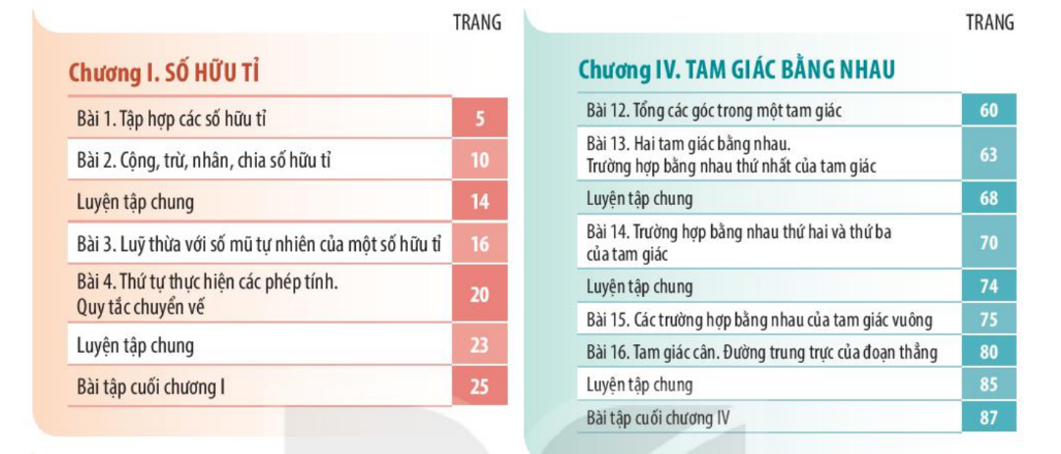
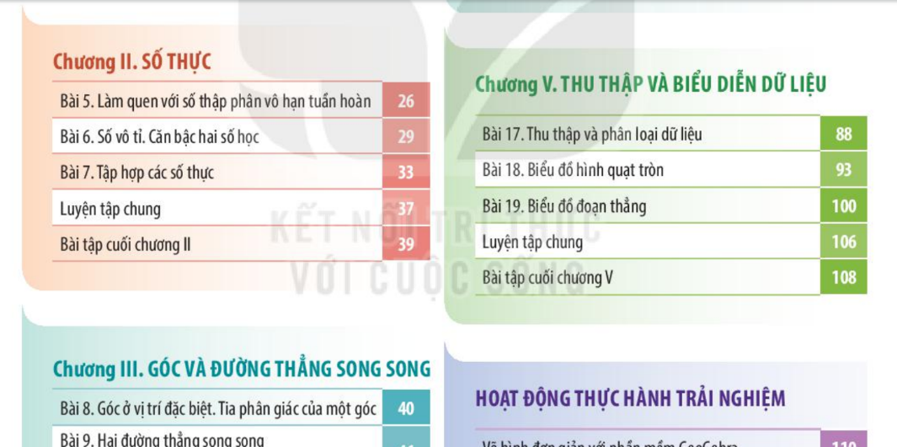

Slide 3



Slide 5




Slide 6
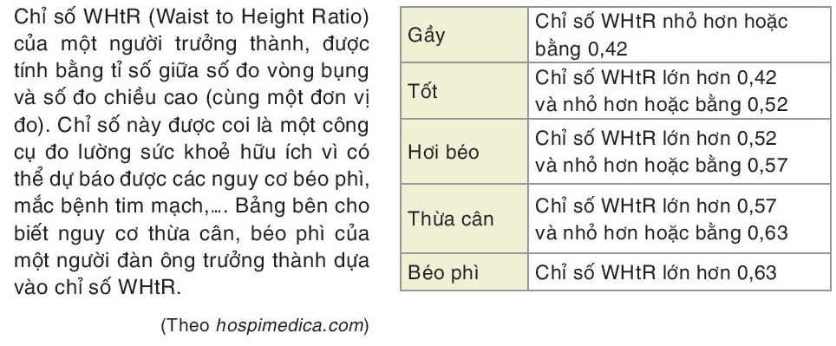
BÀI TOÁN MỞ ĐẦU

Slide 7
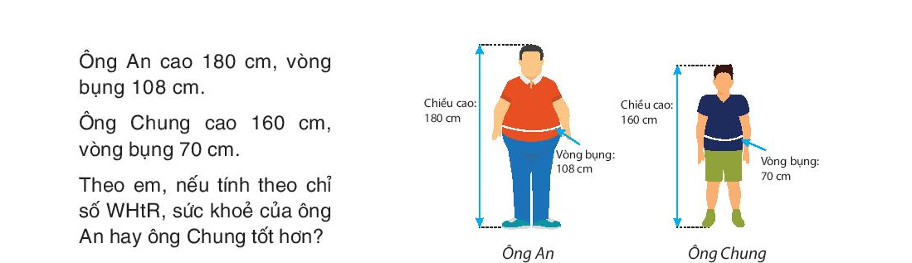

Slide 8

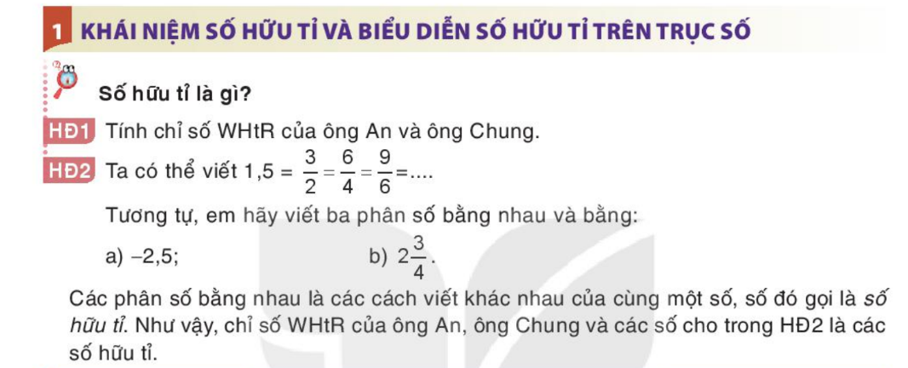
Chỉ số WHtR của ông An là
108 : 180 = 0,6
Chỉ số WHtR ông Chung là
70 : 160 = 0,43

Slide 9
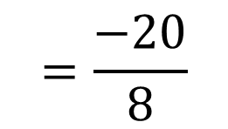
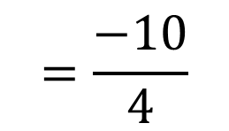
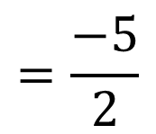
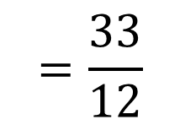


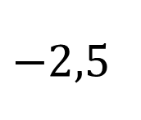

$$−2,5$$
$$=\frac{−5}{2}$$
$$=\frac{−10}{4}$$
$$=\frac{−20}{8}$$
$$2\frac{3}{4}$$
$$=\frac{11}{4}$$
$$=\frac{22}{8}$$
$$=\frac{33}{12}$$

Slide 10
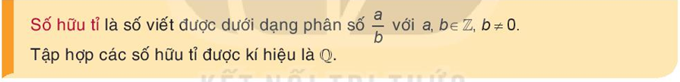
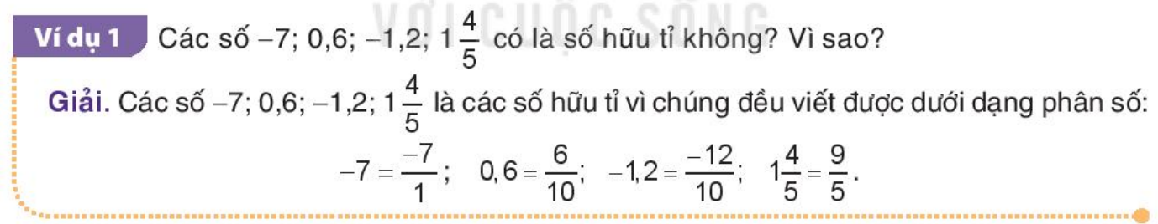

Slide 11
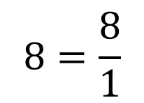
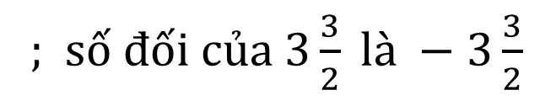
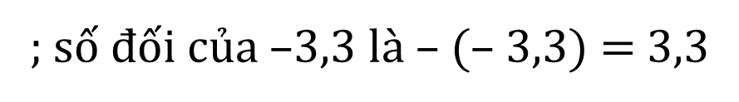
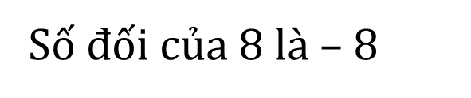
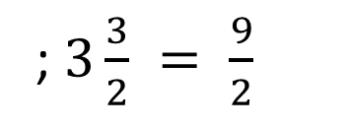
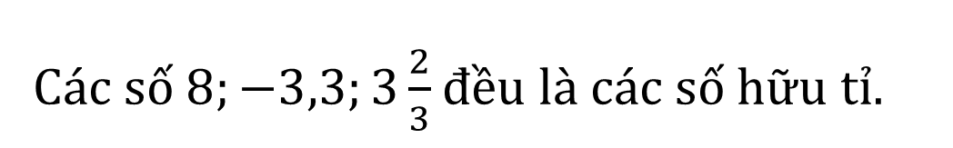
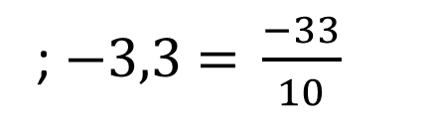
Các số $8;−3,3;3\frac{2}{3}$ đều là các số hữu tỉ.
Trả lời
Vì các số đó đều biểu diễn được dưới dạng phân số
$$8=\frac{8}{1}$$
; $\text{−3,3 = }\frac{−33}{10}$
; $\text{3}\frac{3}{2} = \frac{9}{2}$
Số $đối$c$ủa 8$ là – 8
; số đối của –$\text{3,3}$ là – (– 3,3) = 3,3
; số đối của $\text{3}\frac{3}{2} là −\text{3}\frac{3}{2}$

Slide 12

Ta đã biết cách biểu diễn số nguyên trên trục số. Chẳng hạn:
-2
-1
0
1
2
Vậy số Hữu tỉ thì được biểu diễn như thế nào?

Slide 13
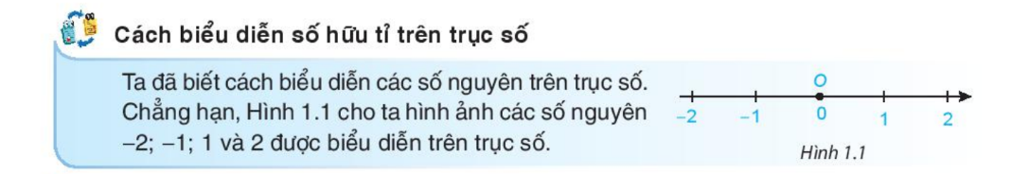
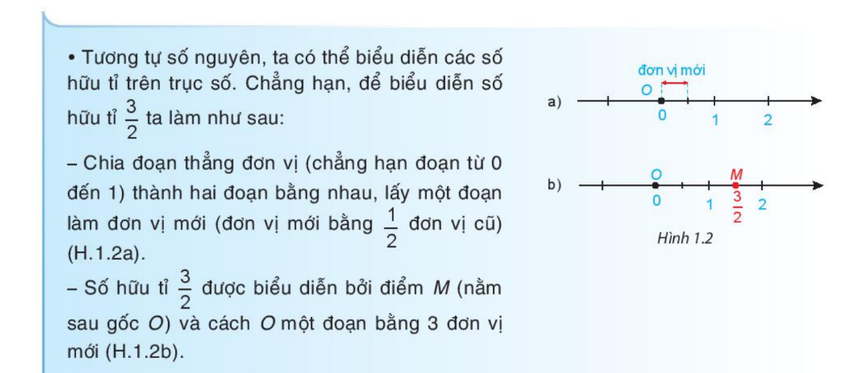


$$\frac{1}{2} đơn vị cũ$$
-2
-1
0
1
2
M
$$\frac{3}{2}$$
-2
-1
0
1
2

Slide 14
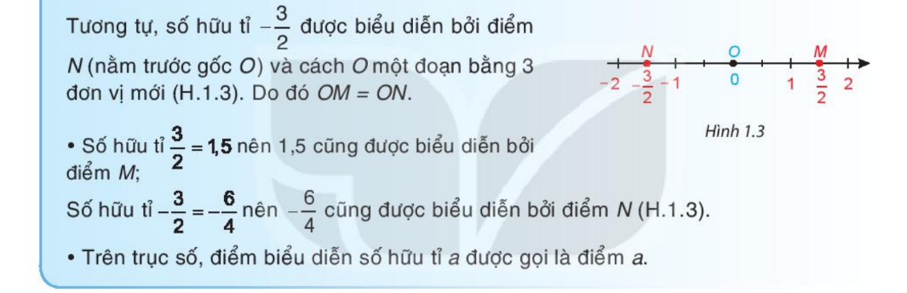

Slide 15
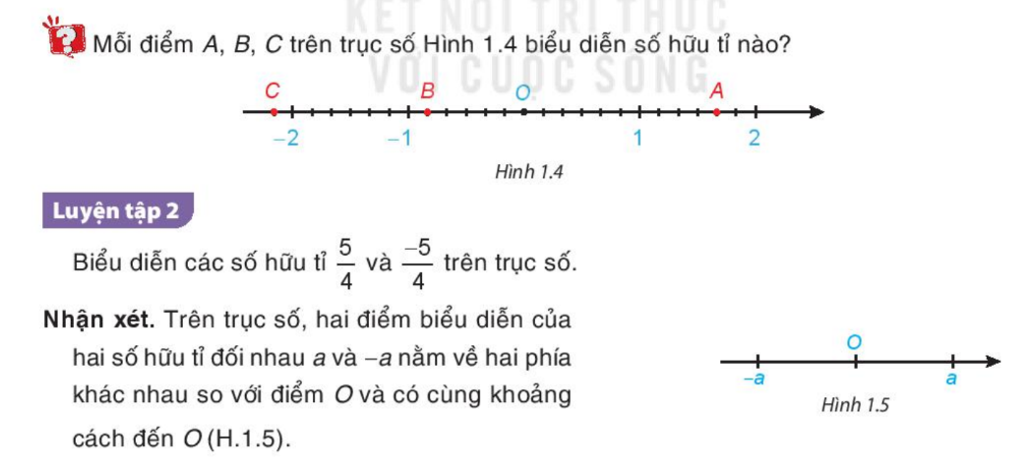

Slide 16
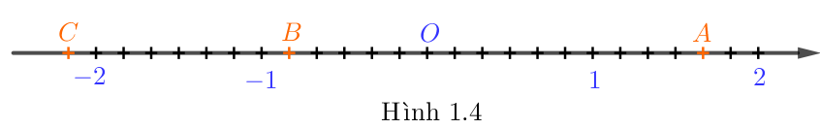

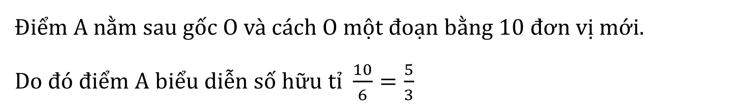

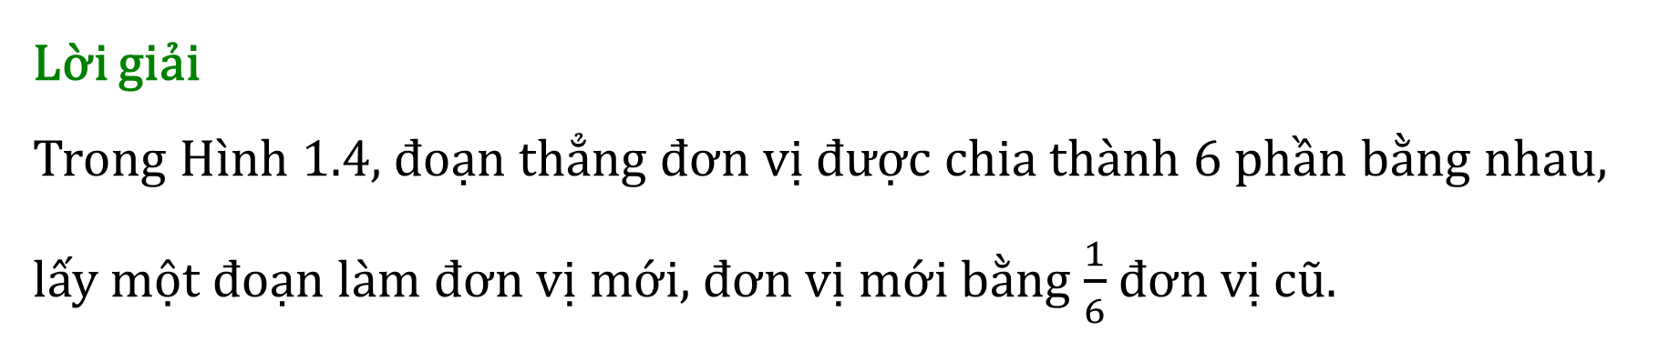
1
2
3
4
5
6
7
8
9
10
$$\frac{1}{6} đơn vị cũ$$
$$\frac{10}{6}=\frac{5}{3}$$
Lời giải
Trong Hình 1.4, đoạn thẳng đơn vị được chia thành 6 phần bằng nhau,
lấy một đoạn làm đơn vị mới, đơn vị mới bằng $\frac{1}{6}$đơn vị cũ.
Điểm A nằm sau gốc O và cách O một đoạn bằng 10 đơn vị mới.
Do đó điểm A biểu diễn số hữu tỉ $\frac{10}{6}=\frac{5}{3}$

Slide 17


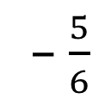
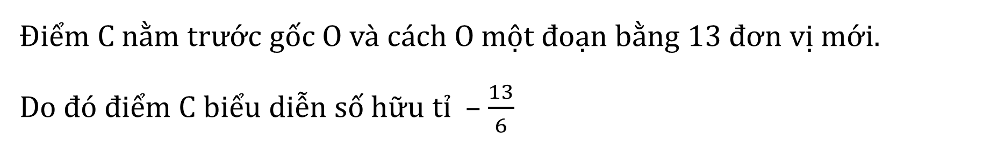
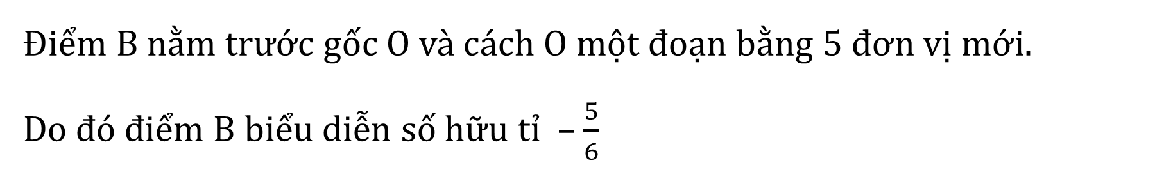
13
12
11
10
9
8
7
6
5
4
3
2
1
– $\frac{13}{6}$
– $\frac{5}{6}$
$$\frac{10}{6}=\frac{5}{3}$$
Điểm B nằm trước gốc O và cách O một đoạn bằng 5 đơn vị mới.
Do đó điểm B biểu diễn số hữu tỉ – $\frac{5}{6}$
Điểm C nằm trước gốc O và cách O một đoạn bằng 13 đơn vị mới.
Do đó điểm C biểu diễn số hữu tỉ – $\frac{13}{6}$

Slide 18
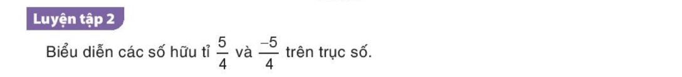
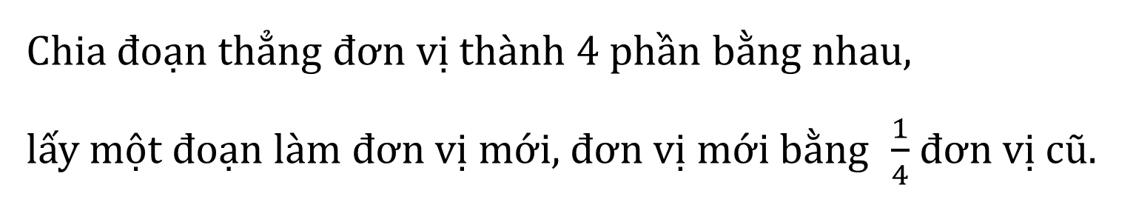
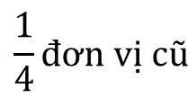
Lời giải
1
2
4
3
– 1
O
$$\frac{1}{4}đơn vị cũ$$
1
Chia đoạn thẳng đơn vị thành 4 phần bằng nhau,
lấy một đoạn làm đơn vị mới, đơn vị mới bằng $\frac{1}{4}$đơn vị cũ.

Slide 19
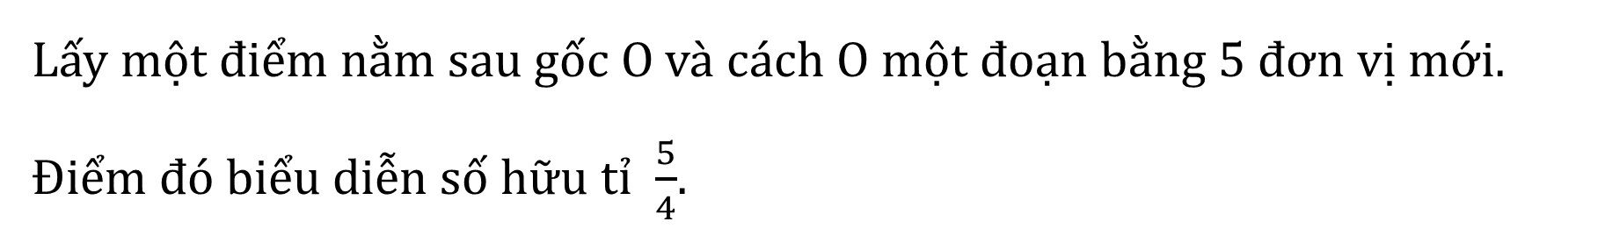
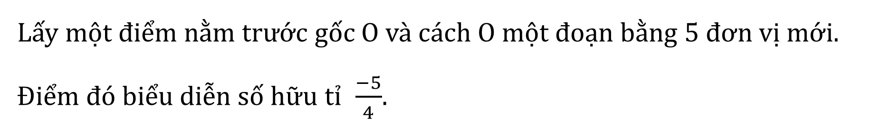
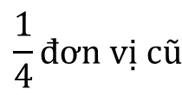

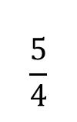
Lời giải
5
4
3
2
1
1
2
3
4
5
$$\frac{−5}{4}$$
$$\frac{5}{4}$$
– 1
O
$$\frac{1}{4}đơn vị cũ$$
1
Lấy một điểm nằm sau gốc O và cách O một đoạn bằng 5 đơn vị mới.
Điểm đó biểu diễn số hữu tỉ $\frac{5}{4}$.
Lấy một điểm nằm trước gốc O và cách O một đoạn bằng 5 đơn vị mới.
Điểm đó biểu diễn số hữu tỉ $\frac{−5}{4}$.

Slide 20
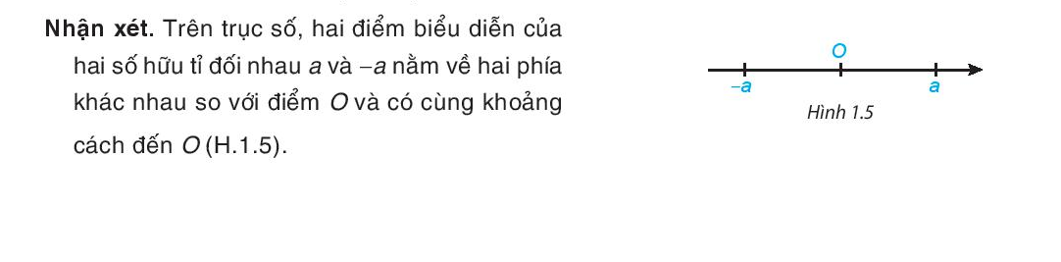
$$\frac{−5}{4}$$
$$\frac{5}{4}$$
– 1
O
1

Slide 21
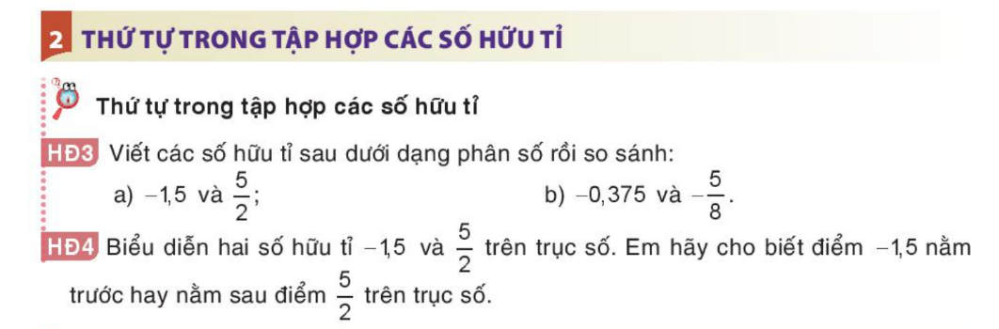

Slide 22

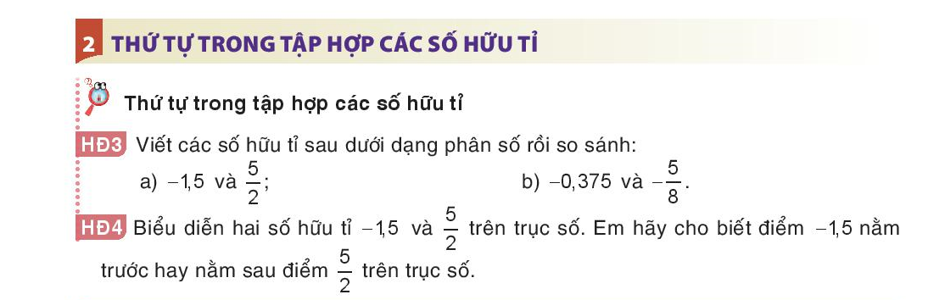
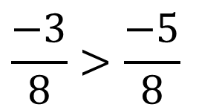
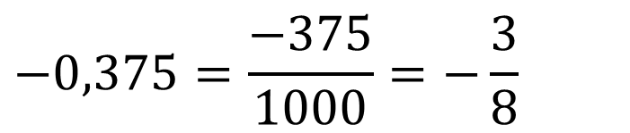






Lời giải
$$−1,5=\frac{−15}{10}=\frac{−3}{2}$$
$$−0,375=\frac{−375}{1000}=−\frac{3}{8}$$
Do: $−$ 3 < 5
Do: $−$ 3 > $−$ 5
$$\frac{−3}{2}<\frac{5}{2}$$
$$\frac{−3}{8}>\frac{−5}{8}$$
Nên:
Nên:
$$Do đó −1,5<\frac{5}{2}$$
$$Do đó −0,375>\frac{−5}{8}$$

Slide 23


Lời giải
1
2
– 1
O
$$\frac{1}{2}đơn vị cũ$$
1
Chia đoạn thẳng đơn vị thành 2 phần bằng nhau, lấy một đoạn làm đơn vị mới, đơn vị mới bằng $\frac{1}{2}$ đơn vị cũ.

Slide 24




Lời giải
Đổi – 1,5 = $\frac{−3}{2}$
3
2
1
$$\frac{−3}{2}$$
– 1
O
$$\frac{1}{2}đơn vị cũ$$
1
Lấy một điểm nằm trước gốc O và cách O một đoạn bằng 3 đơn vị mới.
Điểm này biểu diễn số hữu tỉ $\frac{−3}{2}$

Slide 25



Lời giải
1
2
3
4
5
$$\frac{−3}{2}$$
$$\frac{5}{2}$$
– 1
O
1
2
Lấy một điểm nằm sau gốc O và cách O một đoạn bằng 5 đơn vị mới.
Điểm này biểu diễn số hữu tỉ $\frac{5}{2}$
Điểm –1,5 nằm trước điểm $\frac{5}{2}$ trên trục số.

Slide 26


Slide 27


Slide 29











Lời giải
$3,125= \frac{3125}{1000}$ $=$ $\frac{25}{8}$
$$−\frac{3}{2}$$
$5\frac{1}{4}=$ $\frac{21}{4}$
$=$ $\frac{42}{8}$
$$−2$$
$=$ $\frac{−16}{8}$
$=$ $−\frac{12}{8}$
Do $−$16 < $−$12 < 25 < 42
nên $\frac{−16}{8}$< $−\frac{12}{8}$< $\frac{25}{8}$< $\frac{42}{8}$
Suy ra $−2$ < $−\frac{3}{2}$ < $3,125$ < $5\frac{1}{4}$
Vậy các số hữu tỉ sắp xếp theo thứ tự từ nhỏ đến lớn là: $−2$ ; $−\frac{3}{2}$ ; $3,125$ ; $5\frac{1}{4}$

Slide 30


Trả lời
Vì chỉ số của ông An là: 108 : 180 = 0,6
nằm trong ngưỡng thừa cân.
Còn chỉ số của ông Chung là: 70 : 160 = 0,4375
nằm trong ngưỡng sức khỏe tốt.
=> Nếu tính theo chỉ số WHtR, sức khỏe của ông Chung tốt hơn.
Theo em nếu tính theo chỉ số WHtR, sức khỏe của ông An hay ông Chung tốt hơn?

Slide 31


BÀI TẬP
Bài 1.1 Hãy cho biết tính đúng, sai của mỗi khẳng định sau:
a) 0,25 ∈ ℚ; b) $−\frac{6}{7}$ ∈ ℚ; c) −235 ∉ℚ.
Lời giải
a) Đúng do 0,25 = $\frac{1}{4}$
b) Đúng do 6 và 7 là các số nguyên, 7 ≠ 0
c) Sai do −235=− $\frac{235}{1}$
, vì 1 và 4 là các số nguyên, 4 ≠ 0
nên 0,25∈ℚ.
nên − $\frac{6}{7}$∈ℚ.
, vì –235 và 1 là các số nguyên, 1 ≠ 0
nên −235 ∈ ℚ.

Slide 32

BÀI TẬP
Bài 1.2 Tìm số đối của các số hữu tỉ sau:
a) – 0,75; b) 6 $\frac{1}{5}$
Lời giải
a) Số đối của –0,75 là –(–0,75) = 0,75.
b) Số đối của 6 $\frac{1}{5}$ là − 6 $\frac{1}{5}$.

Slide 33



BÀI TẬP
Bài 1.3. Các điểm A, B, C, D biểu diễn những số hữu tỉ nào?
Lời giải
1
2
3
4
5
6
$\frac{1}{6}$ đơn vị cũ.
Chia đoạn thẳng đơn vị được chia thành 6 phần bằng nhau,
lấy một đoạn làm đơn vị mới, đơn vị mới bằng $\frac{1}{6}$ đơn vị cũ.

Slide 34





BÀI TẬP
Lời giải
7
6
5
4
3
2
1
−$\frac{7}{6}$
−$\frac{2}{6}$
$\frac{1}{6}$ đơn vị cũ.
Điểm A là điểm nằm trước điểm O và cách O một đoạn bằng 7 đơn vị mới.
Do đó điểm A biểu diễn số hữu tỉ − $\frac{7}{6}$ .
Điểm B là điểm nằm trước điểm O và cách O một đoạn bằng 2 đơn vị mới.
Do đó điểm B biểu diễn số hữu tỉ − $\frac{2}{6}=\text{−}\frac{1}{3}$ .

Slide 35






BÀI TẬP
Lời giải
1
2
3
4
5
6
7
8
$\frac{3}{6}$
−$\frac{7}{6}$
−$\frac{2}{6}$
$\frac{1}{6}$ đơn vị cũ.
$\frac{8}{6}$
Điểm C là điểm nằm sau điểm O và cách O một đoạn bằng 3 đơn vị mới.
Do đó điểm C biểu diễn số hữu tỉ $\frac{3}{6}=\frac{1}{2}$ .
Điểm D là điểm nằm sau điểm O và cách O một đoạn bằng 8 đơn vị mới.
Do đó điểm D biểu diễn số hữu tỉ $\frac{8}{6}=\frac{4}{3}$

Slide 36

BÀI TẬP
Bài 1.4
a) Trong các phân số sau, những phân số nào biểu diễn số hữu tỉ –0,625?
$\frac{5}{−8}$; $\frac{10}{16}$; $\frac{20}{−32}$; $\frac{−10}{16}$; $\frac{−25}{40}$; $\frac{35}{−48}$;
b) Biễu diễn số hữu tỉ – 0,625 trên trục số.

Slide 37






BÀI TẬP
Lời giải
a) Ta có: $−$ 0,625
Vậy những phân số biểu diễn số hữu tỉ – 0,625 là:
$\frac{5}{−8}$ = $\frac{20}{−32}$ = $\frac{−10}{16}$ = $\frac{−25}{40}$
= $−\frac{625}{1000}$
= $\frac{5}{−8}$
= $\frac{−10}{16}$
= $\frac{20}{−32}$
= $\frac{−25}{40}$

Slide 38


BÀI TẬP
Lời giải
b)
– 1
O
8
7
6
5
4
3
2
1
$$\frac{1}{8}đơn vị cũ$$
Do $−$ 0,625 = $\frac{5}{−8}$nên biểu diễn số hữu tỉ – 0,625 trên trục số cũng chính là biểu diễn phân số $\frac{5}{−8}$ trên trục số.
Chia đoạn thẳng đơn vị thành 8 phần bằng nhau,
lấy một đoạn làm đơn vị mới, đơn vị mới bằng $\frac{1}{8}$ đơn vị cũ.

Slide 39


BÀI TẬP
Lời giải
– 1
O
5
4
3
2
1
$$\frac{1}{8}đơn vị cũ$$
$$\frac{5}{−8}$$
Lấy một điểm nằm trước O và cách O một đoạn bằng 5 đơn vị mới.
Điểm đó biểu diễn số hữu tỉ $\frac{5}{−8}$ = $−$ 0,625

Slide 40



BÀI TẬP
Bài 1.5. So sánh:
a) –2,5 và –2,125;
b) $−\frac{1}{10 000}$và $\frac{1}{23 456}$.
Lời giải
a) Do 2,5 > 2,125
b) Do $−\frac{1}{10 000}$< 0 và 0 < $\frac{1}{23 456}$
nên – 2,5 < – 2,125.
nên $−\frac{1}{10 000}$< $\frac{1}{23 456}$.

Slide 41

BÀI TẬP
Bài 1.6. Tuổi thọ trung bình dự kiến của những người sinh
năm 2019 ở một số quốc gia được cho trong bảng sau:
(Theo Báo cáo của Tổ chức Y tế Thế giới, 2020)
Sắp xếp các quốc gia theo tuổi thọ trung bình dự kiến từ nhỏ đến lớn.

Slide 42


BÀI TẬP
Lời giải
Ta có: 83; 82,5; 83 $\frac{1}{5}$ = 83,2 ; 81 $\frac{2}{5}$ = 81,4; 78 $\frac{1}{2}$ = 78,5
Do 78,5 < 81,4 < 82,5 < 83 < 83,2
Vậy các quốc gia sắp xếp theo thứ tự tuổi thọ trung bình dự kiến từ nhỏ đến lớn là: Mỹ, Anh, Pháp, Australia, Tây Ban Nha.
nên 78 $\frac{1}{2}$ < 81 $\frac{2}{5}$ < 82,5 < 83 < 83 $\frac{1}{5}$

Slide 43
BÀI TẬP LÀM THÊM
Bài 1. Trong các khẳng định sau, khẳng định nào đúng?
Khẳng định nào sai?
a) Số hữu tỉ âm nhỏ hơn số hữu tỉ dương;
b) Số hữu tỉ âm nhỏ hơn số tự nhiên;
c) Số 0 là số hữu tỉ dương;
d) Số nguyên âm không phải số hữu tỉ âm;
e) Tập hợp ℚ gồm các số hữu tỉ dương và các số hữu tỉ âm.

Slide 44

BÀI TẬP LÀM THÊM
Bài 2. Điền kí hiệu (∈, ∉) thích hợp vào ô vuông:
−7 ℕ ; −7 ℤ ; −7 ℚ ; $\frac{−3}{5}$ ℤ ; $\frac{−3}{5}$ ℚ
Bài 3. Nối mỗi dòng ở cột bên trái với một dòng ở cột bên phải để được khẳng định đúng:
a) $\frac{0}{8}$ | 1) Là số hữu tỉ âm.
b) $\frac{−7}{−5}$ | 2) Là số hữu tỉ dương.
c) $\frac{−2}{9}$ | 3) Không là số hữu tỉ âm, cũng không là số hữu tỉ dương.
d) $\frac{5}{0}$ | 4) Không là số hữu tỉ.

Slide 45


BÀI TẬP LÀM THÊM
Bài 4. So sánh các số hữu tỉ sau:
a) $\frac{−57}{2021}$ và $\frac{1}{6345}$ b) $\frac{−19}{35}$ và $\frac{−13}{21}$ c) $\frac{6}{73}$ và $\frac{9}{82}$
Bài 5. Máy ảnh thường có nhiều tốc độ màn trập (tức khoảng thời gian mà màn trập mở cửa). Tốc độ màn trập tính bằng giây, thường là $\frac{1}{125} ; \frac{1}{15} 0,125 ; \frac{1}{60} ;0,004 và$ $\frac{1}{4}$ Hãy sắp xếp các tốc độ này từ nhanh nhất đến chậm nhất.
(Theo imaging.nikon.com)

Slide 46

BÀI TẬP LÀM THÊM
Bài 6. Các điểm A, B, C, D (H. 1.3) lần lượt biểu diễn các số hữu tỉ nào?
Bài 7. Hãy biểu diễn hai số hữu tỉ $−\frac{4}{5}$ và $\frac{1}{2}$ trên cùng một trục số.
Bài 8. Chỉ ra hai phân số có mẫu bằng 7, lớn hơn $− \frac{3}{8}$ và nhỏ hơn $−\frac{1}{8}$.

Slide 47

BÀI TẬP LÀM THÊM
Bài 9. Bảng sau thống kê thành tích ghi bàn của cầu thủ bóng đá
Lionel Messi cho câu lạc bộ FC Barcelona tại giải bóng đá vô địch quốc gia La Liga của Tây Ban Nha trong 5 mùa giải gần đây.
Biết hiệu suất ghi bàn được tính bằng tỉ số giữa số bàn thắng và số trận đấu. Em hãy sắp xếp hiệu suất ghi bàn của Messi từ bé đến lớn và cho biết mùa giải nào thì Messi ghi bàn tốt nhất.

Slide 48
CHÚC CÁC CON HỌC TẬP TỐT
CHĂM NGOAN, HỌC GIỎI
CHÀO TẠM BIỆT
HEN GẶP LẠI

